Slide 1

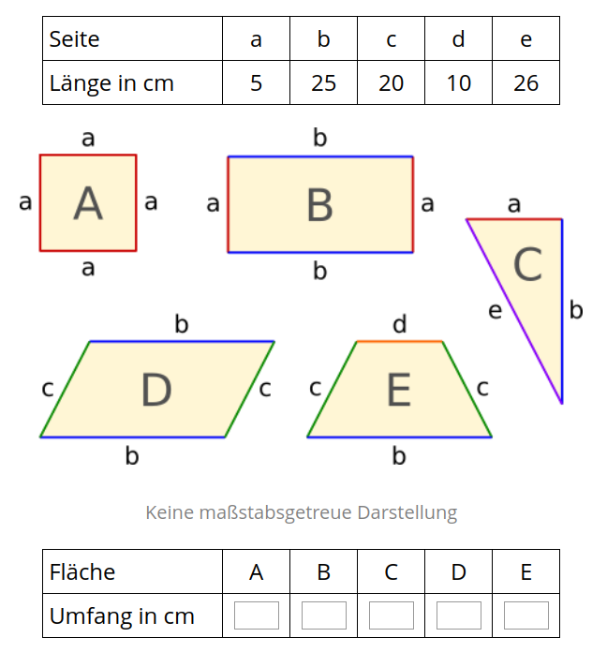

Warm-up Aufgabe
Was ist der Umfang von jede Fläche?

Slide 2
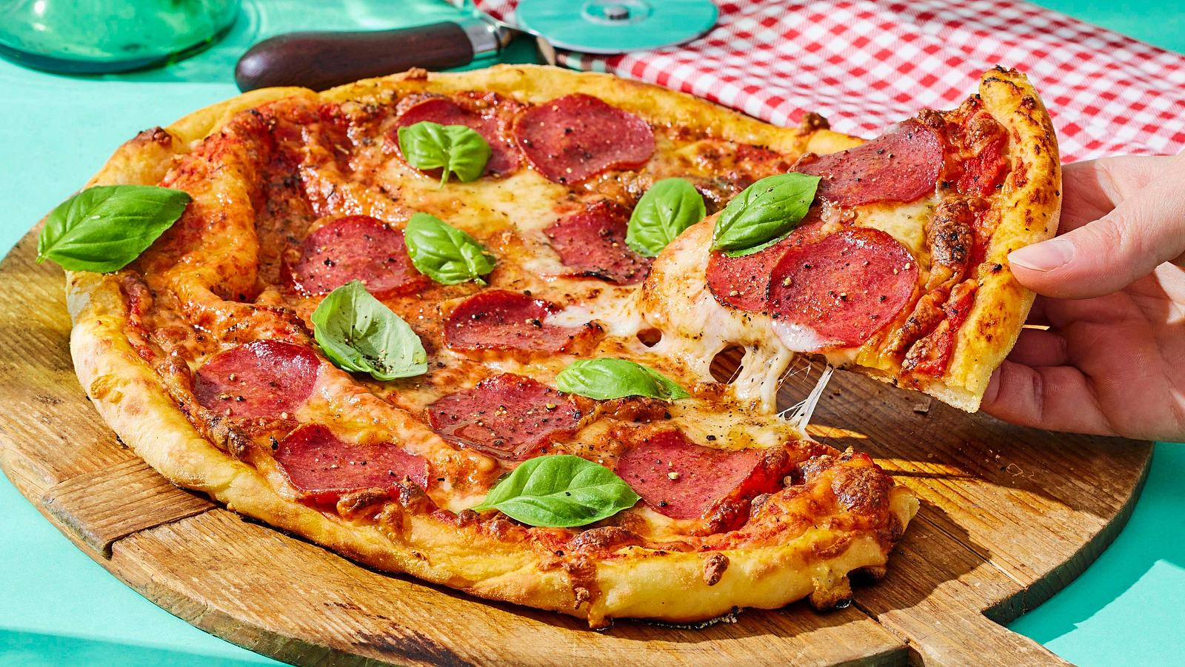
Ein Pizza mit 45cm Durchmesser kostet 30€. Mitterweile ein 30cm Pizza kostet 20€. Lisa behauptet es sei günstiger zwei kleinen Pizzas zu bestellen als ein großen – hat sie Recht?

Slide 3
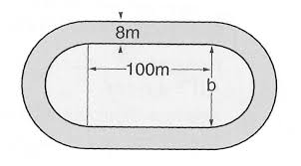
Die innere Spur einer Laufbahn besteht von zwei 100m lang Geraden und zwei Halbkreisen mit Radius 18m. Ein Athlet macht 9 Runde an der Bahn. Wie weit ist der gelaufen?

